Slide 1
Notes:
Obavezni prvi slajd, stoji otvoren prije početka prezentacije
Na njemu ništa ne mijenjate

Slide 2
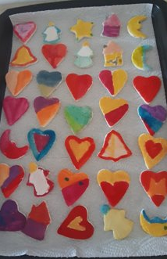
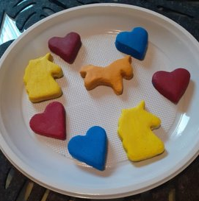
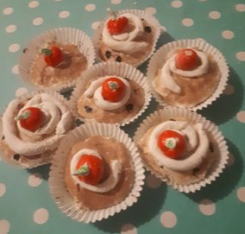
Radovi učenika:
Rebeka, Maruševac
Mia, Darda
Sonja, Dubrovnik

Slide 3
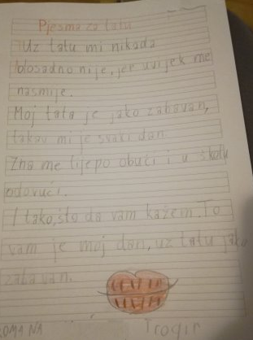
Pjesma za tatu ​
​
Uz tatu mi nikada dosadno nije,​
jer uvijek me nasmije.​
Moj tata je jako zabavan,​
takav mi je svaki dan.​
Zna me lijepo obući ​
i u školu odvući.​
I tako, što da vam kažem.​
To vam je moj dan,​
uz tatu jako zabavan.​
​Romana, Trogir​

Slide 4
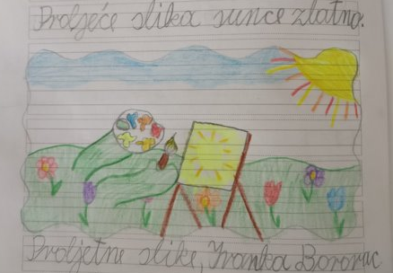
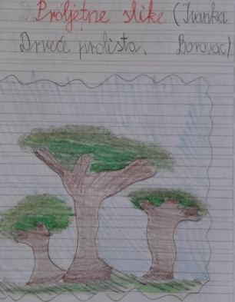
Nesa, Split
Vedran

Slide 5
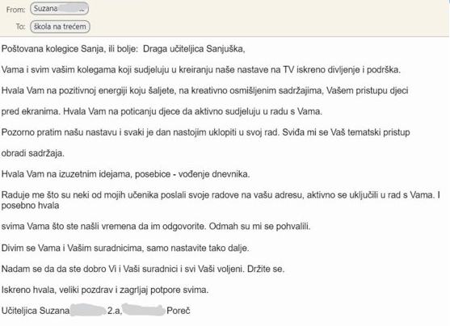
Pohvala:

Slide 6
ožujak 2020.
PONEDJELJAK | UTORAK | SRIJEDA | ČETVRTAK | PETAK | SUBOTA | NEDJELJA
 |  |  |  |  |  | 1
2 | 3 | 4 | 5 | 6 | 7 | 8
9 | 10 | 11 | 12 | 13 | 14 | 15
16 | 17 | 18 | 19 | 20 | 21 | 22
23 | 24 | 25 | 26 | 27 | 28 | 29
30 | 31

Slide 7
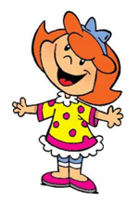
Danas:
množimo i dijelimo brojem 10
rastavljamo riječi na slogove
koristimo spojnicu
izvodimo brojalicu u ritmu.

Slide 8
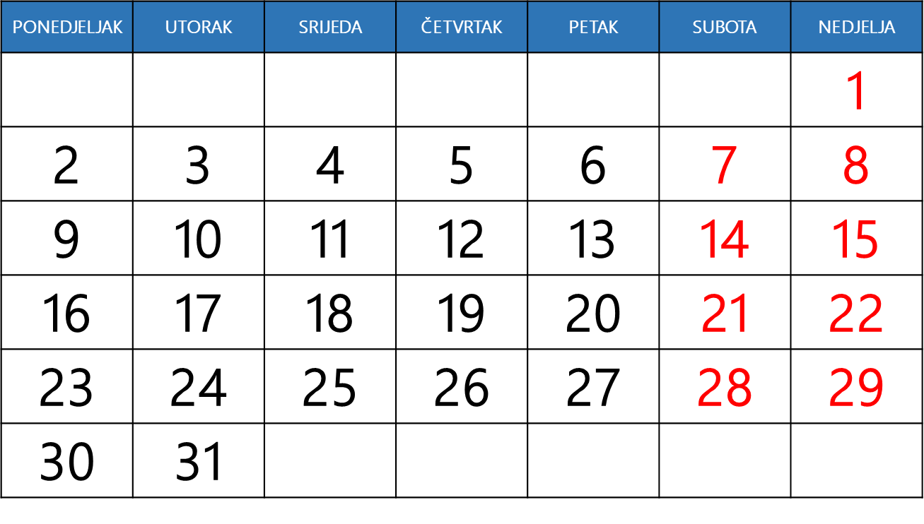
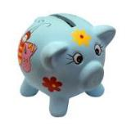
Množenje i dijeljenje brojem 10
Tonka želi iznenaditi baku. Želi joj uljepšati vrt. Kupit će joj sadnice raznog bilja.
Svaki dan u kasicu sprema 10 kuna.
Koliko kuna može uštedjeti za tjedan dana?
ožujak 2020.
tjedan = 7 dana

Slide 9
Pogledajmo tablicu:
ponedjeljak | utorak | srijeda | četvrtak | petak | subota | nedjelja

Slide 10
Račun zbrajanjem:
10
+
10
+
10
+
10
+
10
+
10
+
10
=
70
Račun množenjem:
7
∙
10
=
70
Odgovor: Za tjedan dana može uštedjeti 70 kuna.

Slide 11
Znamo li nazive brojeva u množenju?
7
∙
10
=
70
PRVI FAKTOR
DRUGI FAKTOR
UMNOŽAK ILI PRODUKT

Slide 12
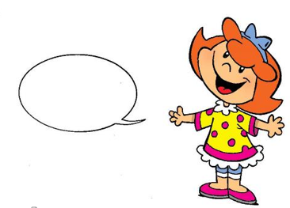
ZAPAMTI!
Tablica množenja brojem 10
1 ∙ 10 = 10
6 ∙ 10 = 60
2 ∙ 10 = 20
7 ∙ 10 = 70
3 ∙ 10 = 30
8 ∙ 10 = 80
4 ∙ 10 = 40
9 ∙ 10 = 90
Naučimo zajedno!
5 ∙ 10 = 50
10 ∙ 10 = 100

Slide 13
Tonka je kupila 30 sadnica raznog bilja. Napravila je 10 gredica.
Koliko biljaka može stati u svaku gredicu?
Oduzimanje:
30 - 10 = 20
Dijeljenje:
30 : 10 = 3
20 - 10 = 10
10 - 10 = 0
Odgovor:
U svaku gredicu mogu stati 3 biljke.

Slide 14
ZAPAMTI!
Tablica dijeljenja brojem 10
10 : 10 = 1
60 : 10 = 6
20 : 10 = 2
70 : 10 = 7
30 : 10 = 3
80 : 10 = 8
40 : 10 = 4
90 : 10 = 9
Naučimo zajedno!
50 : 10 = 5
100 : 10 = 10

Slide 15
Tin i Tonka sakupljaju stari papir.
Sakupili su 100 kg starog papira. Žele ga raspodijeliti u 10 kutija.
Koliko će kilograma papira biti u svakoj kutiji?
Račun:
100 : 10 = 10
Odgovor: U svakoj će kutiji biti 10 kilograma papira.

Slide 16
Ponovimo što znamo
Volim matematiku!
Matematička igra

Slide 17
Rastavljanje riječi na slogove
učenik
Koliko ova riječ ima slova?
dijete
Koliko ta riječ ima otvornika?
brzo

Slide 18
Igramo se
Rastavljanje riječi na slogove

Slide 19
Spojnica
Spojnica ( - ) je znak da smo riječ na kraju retka rastavili na dva dijela (slogove).

Slide 20
ZAPAMTI!
U novi se redak ne smije prenositi jedno slovo.

Slide 21
ZAPAMTI!
Pazimo na urednost u pisanju.
Koristimo spojnicu sada kada znamo čemu ona služi.
Riječ mora biti unutar crtovlja.

Slide 22
ZAPAMTI!
Glasovni skup ije ne rastavlja se.

Slide 23
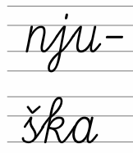
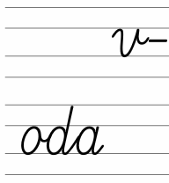
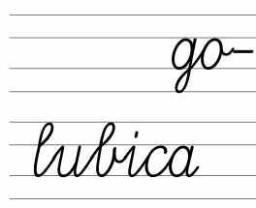
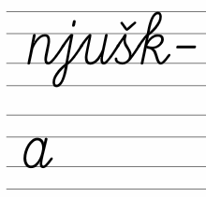
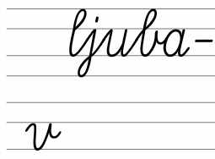
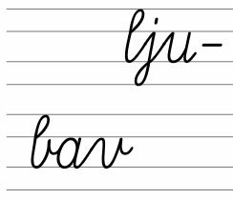
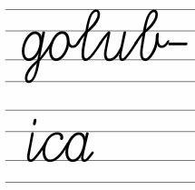
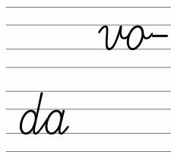
Provjerimo što znamo..
TOČNO | NETOČNO

Slide 24
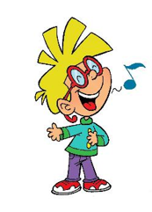
Brojalica: En – ten – ti – ni

Slide 25
Samovrednovanje
procijeni svoje znanje

Slide 26
Domaća zadaća:
Nauči tablicu množenja i dijeljenja s 10.
Izaberi iz svoje početnice priču i
prepiši 5 rečenica pisanim slovima
koristeći spojnicu.

Slide 27
Lijepo i dobro:
Saznajte najdražu brojalicu iz
djetinjstva vaših roditelja.
Izgovarajte imena svojih ukućana
na slogove.
Izvor korištenih fotografija: Školska knjiga, Pixabay

Slide 28
skolanatrecem2@hrt.hr
Škola na Trećem

Slide 29
Publikacija je izrađena u sklopu projekta „Podrška provedbi Cjelovite kurikularne reforme” koji sufinancira Europska unija iz Europskog socijalnog fonda. Nositelj projekta je Ministarstvo znanosti i obrazovanja. Za sadržaj ove publikacije odgovorno je isključivo Ministarstvo znanosti i obrazovanja, publikacija ni na koji način ne odražava mišljenje Europske unije.
Notes:
Obavezan predzadnji slajd, na njemu ništa ne mijenjate!

Slide 30
skolazazivot.hr
kurikulum@mzo.hr
Notes:
Obavezni zadnji slajd, stoji otvoren na kraju prezentacije, za vrijeme pitanja
Na njemu ništa ne mijenjate

Slide 31
